Slide 1
ResNet 모델만들기 2020254019 신정환
프로젝트 개요 : 양산시 흘러가는 PCB를 인식하여 PCB의 종류를 검출하는 프로젝트
-3종류의 데이터셋을 입력
PCB1 : 학습데이터 200장, 평가데이터 30장
PCB2 : 학습데이터 200장, 평가데이터 30장
PCB3 : 학습데이터 300장, 평가데이터 40장
학습해야하는 PCB간 차이점 : PCB주변 배경, PCB위에 실장된 부품의 미삽정도

Slide 2
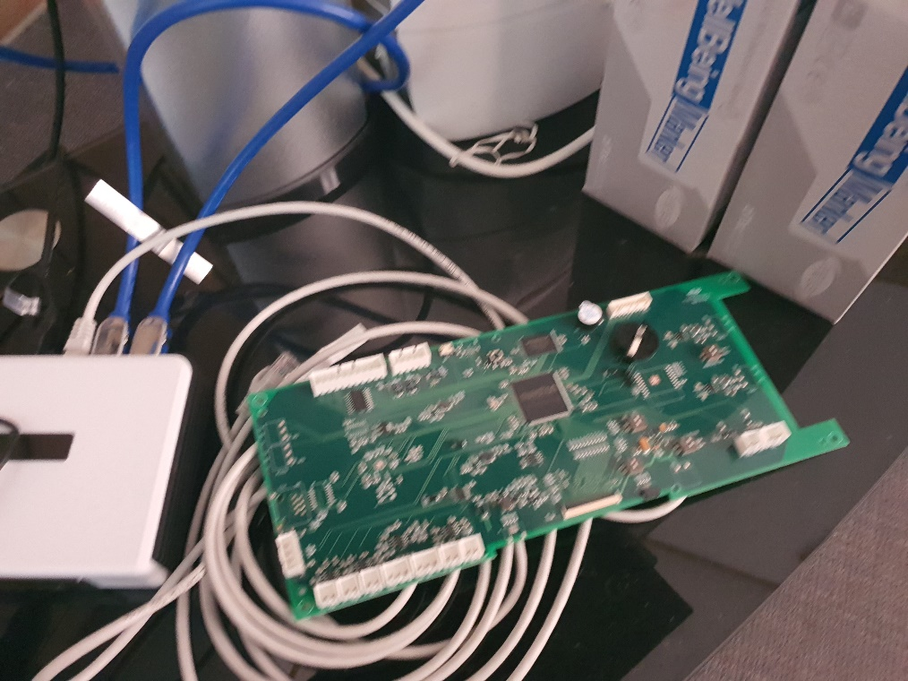
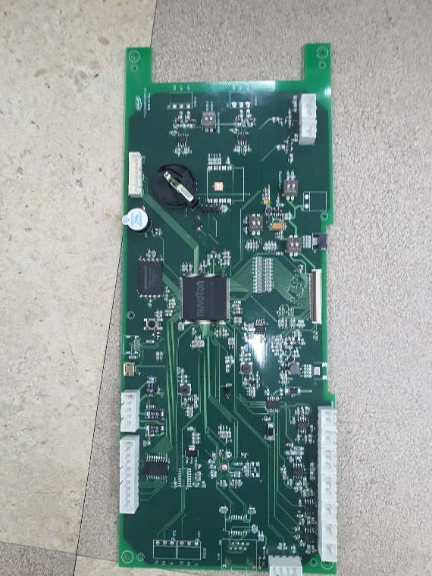
- 1번 PCB -

Slide 3
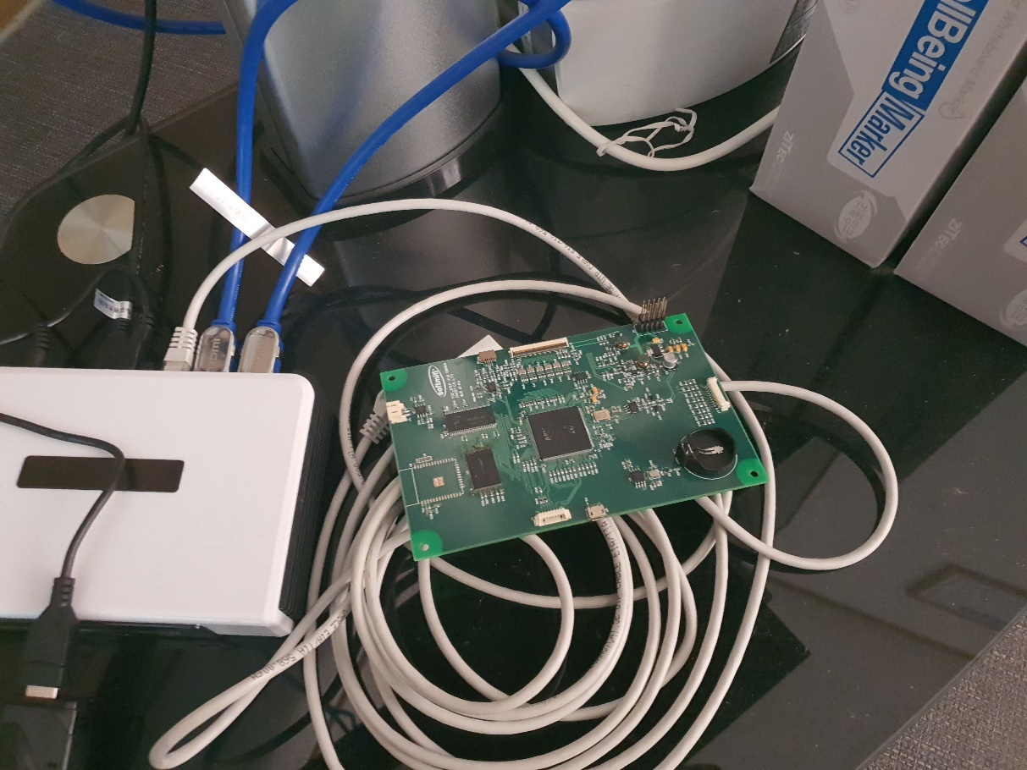
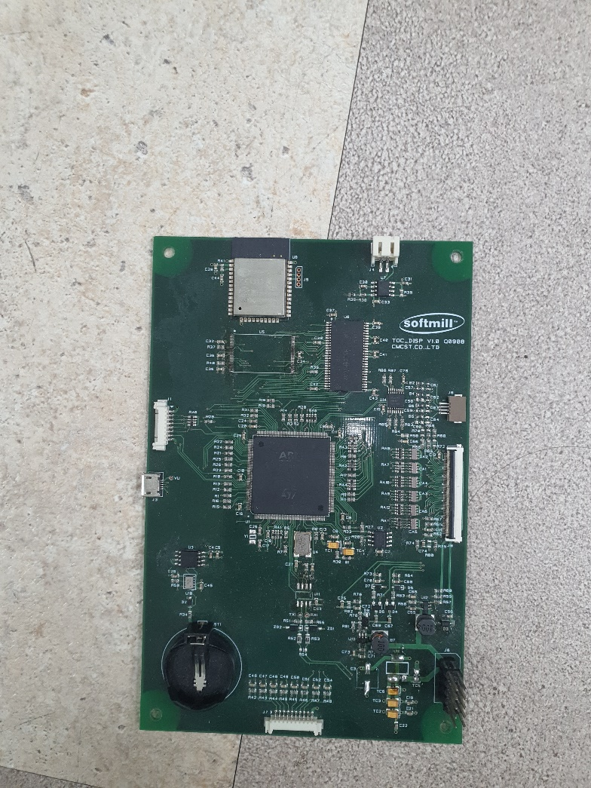
- 2번 PCB -

Slide 4
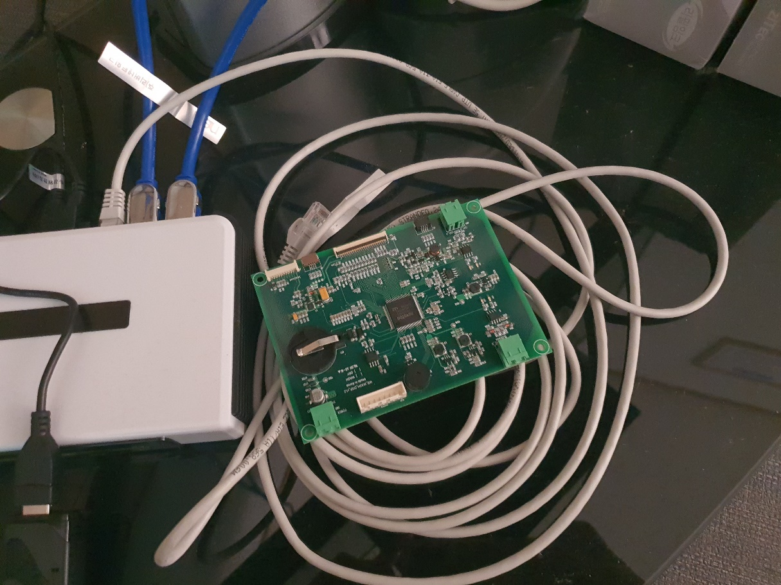
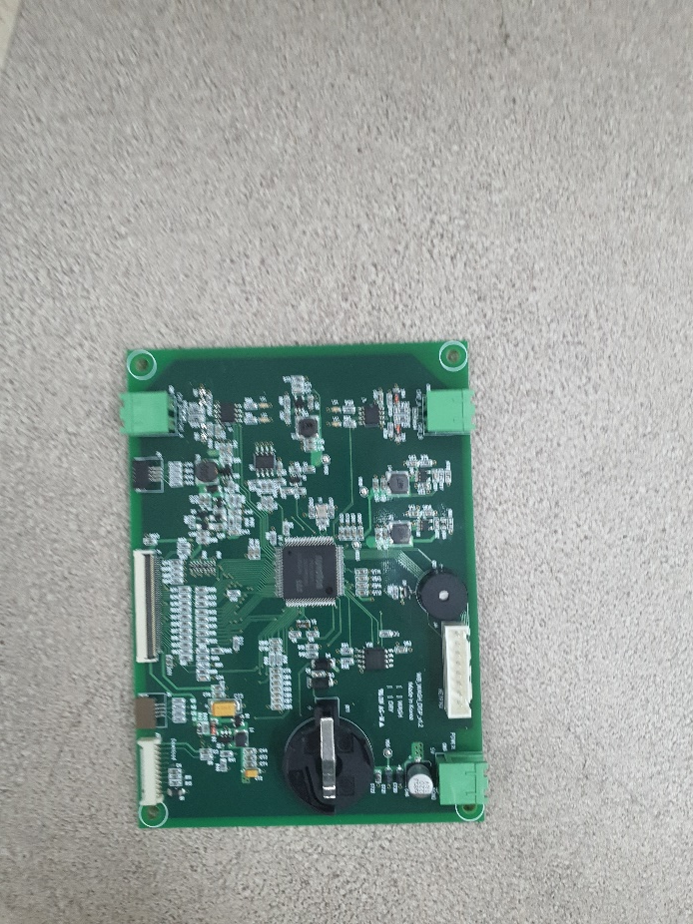
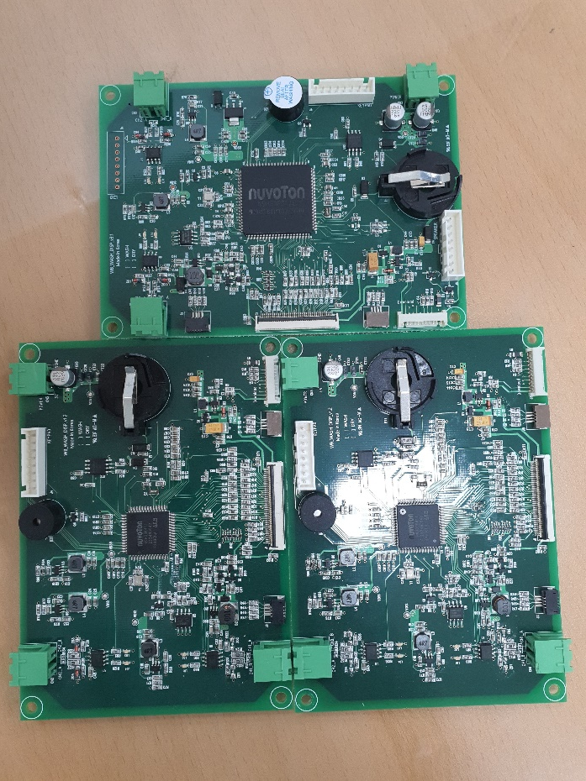
- 3번 PCB -

Slide 5
